Slide 1
Chap 04 요구 분석
소프트웨어 공학의 모든 것
최은만
생능출판사

Slide 2
목 차
학습 목표
4.1 요구
4.2 요구 추출
4.3 요구 분석
4.4 유스케이스
4.5 요구 명세
4.6 요구 검증

Slide 3
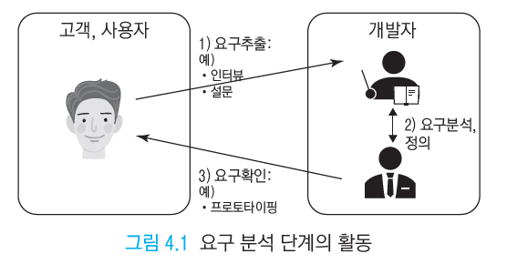
요구 분석
소프트웨어 개발의 실질적인 첫 단계
사용자의 요구에 대하여 이해하고 정리하는 작업
세 가지 작업
  요구 추출
  요구 분석 및 정의
  요구 확인

Slide 4
4.1 요구(Requirements)
요구
  시스템에 대한 고객의 요청을 확정한 것
진정한 요구를 찾는 일
  프로젝트 성공의 필수 조건
  여러 이해 당사자(stakeholder)의 이해 관계와 관련
제약 사항
  특정한 프로그래밍 언어, 특정한 제품 사용
  소프트웨어 시스템의 해결책을 제한

Slide 5
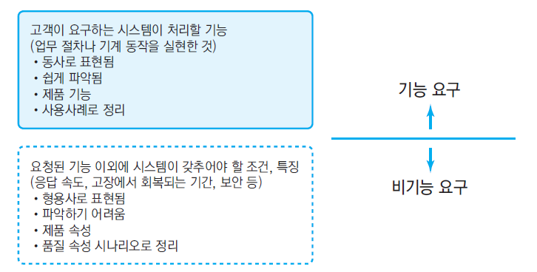
요구의 분류

Slide 6
기능 요구
시스템이 외형적으로 나타내는 기능과 동작
  현금인출기: 현금의 인출, 잔금 조회, 계좌 이체, 현금 서비스
시스템과 외부 요소들 간의 인터랙션
  어떤 상태일 때 외부의 데이터나 명령을 받아들여 어떤 반응을 하는지 기술
입력 자료가 제공되어 이를 변환 처리하여 결과를 출력
  ‘시스템은 ...을 해야 한다’

Slide 7
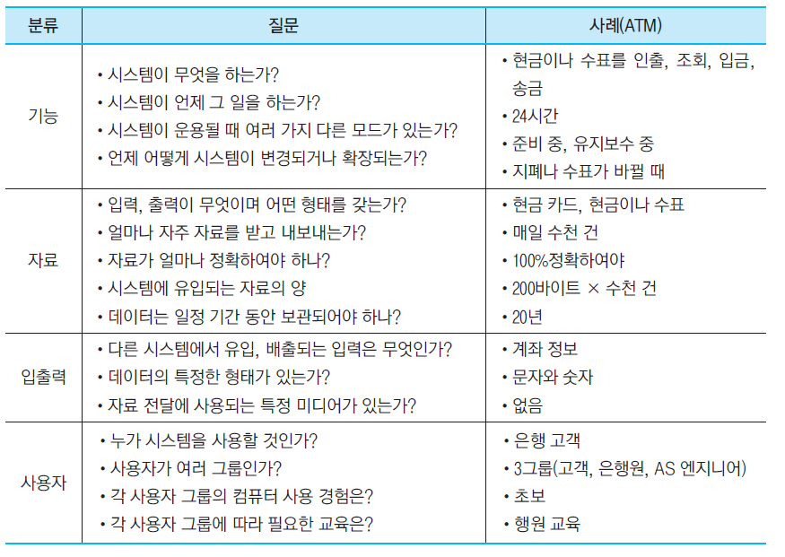
기능의 종류

Slide 8
4.2 요구 추출
추출 세 가지 단계
  응용에 대한 정보 출처 파악
  응용에 대한 정보 취합
  요구와 제한 사항의 정의
정보 수집 방법
  고객의 발표
  문헌, 양식 조사
  인터뷰
  설문
  브레인스토밍 회의
  관찰과 작업 분석
  프로토타이핑

Slide 9
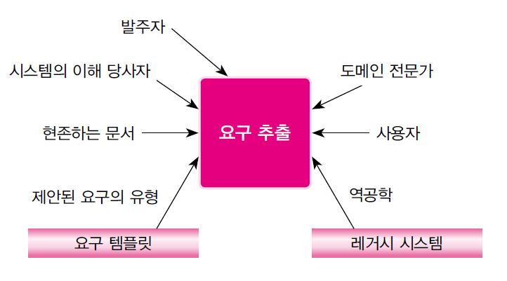
요구 정보 출처
정보 출처 유형
  고객
  도메인 전문가 – 비즈니스 도메인을 지원하는 시스템을 구축하기 위하여 필요한 사람(예, 회계 시스템을 구축하기 위하여 회계사가 필요)
  이해당사자(stakeholder) – 시스템 운용으로 인하여 영향 받는 사람
  사용자 – 시스템을 직접 사용하는 사람
  역공학

Slide 10
고객의 발표
개발팀이 구축하는 시스템에 대하여 초기에 개념을 잡을 수 있음
효과적인 가이드라인
  고객 업무를 잘 알고 있는 운영 책임자나 관리자가 발표
  발표하기 전 개발 팀원이 필요한 정보가 있는지 검토
  의심이 가는 부분을 질문하여 명확히 할 것
  구현과 관련된 토의는 배제
  발표 내용의 복사본을 팀원과 공유
  2시간 이상의 발표회는 지양

Slide 11
문헌 양식 조사
유사한 프로젝트를 조사
  현재 개발할 시스템에 대한 통찰 제공
업무 문서나 양식을 조사
  현재의 업무나 시스템 정보에 대해 깊은 이해 가능
산업 및 기업 표준 조사
관련 정부 정책/규제 조사

Slide 12
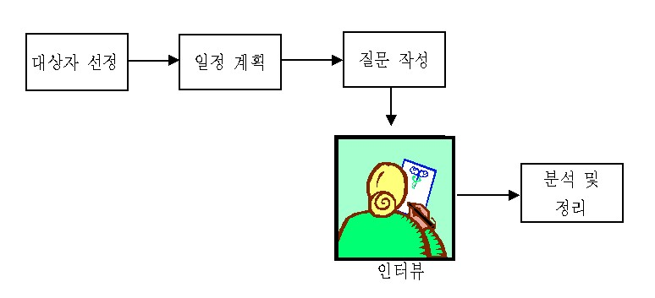
인터뷰
인터뷰 수행 가이드 라인
  가능하면 많은 당사자와 인터뷰
  여유로운 인터뷰 일정
  인터뷰 약속 시간을 넘기더라도 여유롭게
  중요한 관련자와는 여러 차례 인터뷰

Slide 13
설문
관리자나 사용자와 같은 이해 당사자를 대상
이해 당사자들이 의사결정 과정에 포함
무기명 설문
  이해 당사자들의 관심과 내부정보, 개선 의견 도출
  감추어진 정보를 끌어내기 쉬움
유의사항
  질문은 간단하고 중요한 이슈에 집중
  적절하고 잘 기술된 질문

Slide 14
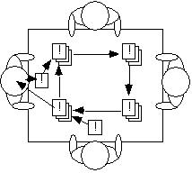
브레인스토밍
아이디어를 낼 목적으로 여러 명으로부터 정보를 얻기 위한 회의
훈련된 요원이 주재
토론보다는 아이디어를 쏟아놓는 회의, 익명성 보장
서로 자극이 되어 열정을 가지고 아이디어를 창안
JAD(Joint Application Development) – 집중 브레인스토밍 세션

Slide 15
프로토타이핑
프로토타입
  최종 시스템의 예상 기능 중 일부를 빠르게 구현한 프로그램
가장 단순한 형태: paper prototype
  무엇이 일어날지 설명한 그림을 순서대로 그린 것
  병행하여 만들기 적합
가장 흔한 형태: 모의 사용자 인터페이스
  프로토타이핑 언어로 작성
  컴퓨팅, 데이터베이스 접근, 다른 시스템과의 상호작용은 불가능
  시스템의 특별한 측면을 프로토타이핑 하기도 함
    알고리즘, 데이터베이스 등

Slide 16
4.3 요구 분석
요구 후보를 분석하고 결정하여 요구로 확정
요구 품질
  원자적(atomic)
  완전성(complete)
  비모호성(unambiguous)과 통일성(consistent)
  추적성(traceable)
  우선순위화(prioritize)
  테스트 가능성(testable)

Slide 17
도메인 분석
도메인이란?
  요구의 배경
설계 모델링에 필요한 여러 개념과 비즈니스 룰을 파악
응용 분야에 존재하는 개념을 잘 정의하고 분석하여 시스템에 존재하는 개념으로 정립하는 단계
방법
  도메인 개념 찾기
  도메인 사전 작성
  비즈니스 규칙 정리

Slide 18
시나리오 기반 분석
다양한 사람들이 참여하여 다양한 용어와 개념을 전달하여 요구를 도출
커뮤니케이션의 장벽 해소
  시나리오 기반(5W1H) when, how, who, where, why, what
사용자 스토리
  < 사용자/역할(who) >는
  < 목표/혜택/이익(why) >를 얻기 위하여
  < 행위/작업(what) >을 원한다.

Slide 19
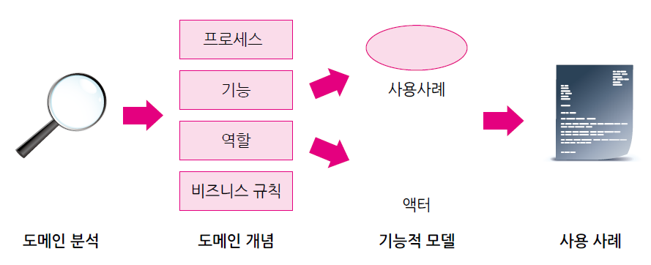
4.4 유스케이스
도메인 분석과 모델링 사이의 관문
도메인 분석의 결과를 액터, 사용사례 , 관계들로 구성된 시스템 명세로 매핑하는 작업

Slide 20
유스케이스 소개
유스케이스 요소
  액터, 시스템 범위, 유스케이스, 관계
유스케이스 분석 과정
  1) 액터 찾기
  2) 유스케이스 찾기
  3)유스케이스 사이의 관계 찾기
유스케이스 명세
  시스템이 제공하여야 할 서비스를 시간이 경과되는 순서로 정렬하여 기술한 것

Slide 21
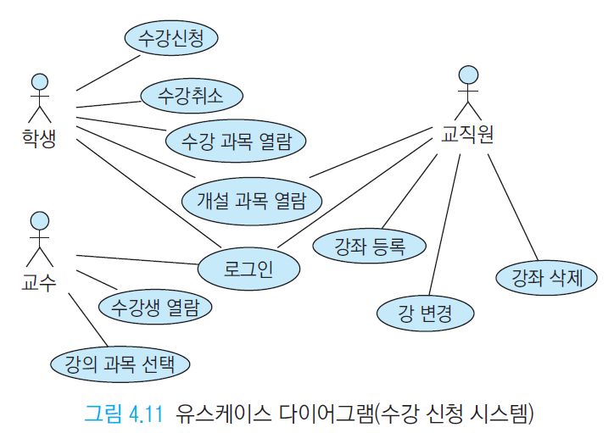
유스케이스 다이어그램
시스템의 기능을 나타내기 위하여 사용자의 요구를 추출하고 분석하는데 사용
구성
  사용 사례(use case): 시스템 기능
  액터(actor): 시스템과 상호작용 하는 것(사용자, 시스템)

Slide 22
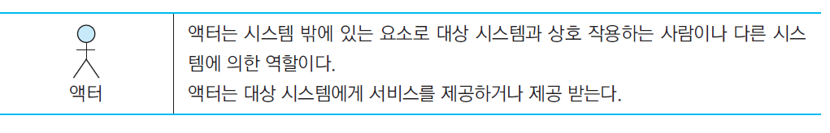
액터
액터
  시스템과 상호작용 하는 외부 엔티티
  구별되는 이름과 설명이 필요
액터가 될 수 있는 것
  사용자가 맡은 일
  다른 시스템

Slide 23
액터 찾기
액터를 찾기 위한 질문
  어떤 사용자 그룹이 작업을 수행하기 위하여 시스템의 지원을 받는가?
  어떤 사용자 그룹이 시스템의 주요기능을 사용하는가?
  어떤 사용자 그룹이 유지 보수와 관리 등의 부수적 기능을 사용하는가?
  시스템이 다른 외부 하드웨어나 소프트웨어 시스템과 동작하는가?

Slide 24
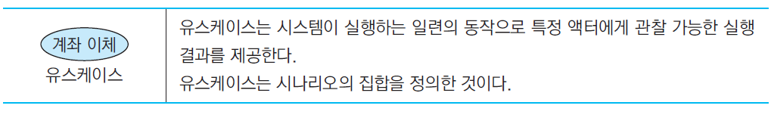
유스케이스 찾기
여러 개별 시나리오를 묶은 것
  정상적인 흐름
  오류, 예외 케이스
시나리오로부터 유스케이스 형성

Slide 25
유스케이스 찾기
개발자와 사용자가 함께 작성
현재의 응용 도메인에 대하여 기술한 여러 문서를 이용(지침서, 절차 매뉴얼 등)
필요한 질문
  시스템이 어떤 작업을 수행하기를 액터가 원하는가?
  액터가 원하는 정보는 무엇인가?
  누가 데이터를 생성하는가? 데이터는 조작, 삭제될 수 있는가? 이런 작업이 누구에 의하여 행해지는가?
  액터가 시스템에 정보를 알리는데 필요한 것은? 얼마나 자주 또 언제 이런 작업이 일어나는가?
  액터가 시스템으로부터 정보를 알아내는데 필요한 이벤트는? 이런 사건의 빈도는?

Slide 26
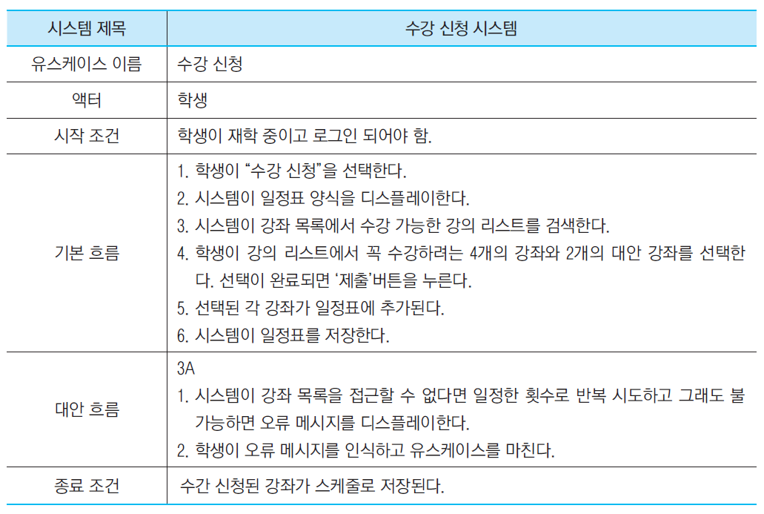
유스케이스 명세

Slide 27
유스케이스 관계 찾기
관계를 이용하여 모형의 복잡도를 줄이고 이해도를 높인다.
관계 종류
  대안 흐름: 기본 유스케이스에서 이벤트의 흐름이 역간 변형되거나 선택, 예외인 경우
  포함 관계: 다른 유스케이스에서 재사용 할 수 있도록 캡슐화하려는 경우
  확장 관계: 기본 유스케이스의 기본 이벤트 흐름이 특정 조건에 만족되었을 때 분리 확장된 것

Slide 28
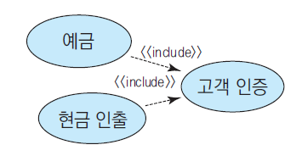
포함 관계
유스케이스 사이의 중복을 제거함
어떤 유스케이스가 다른 유스케이스를 포함하는 관계
공통된 동작을 떼어 낼 수 있다.
<예> 포함 관계의 예

Slide 29

확장 관계
유스케이스가 일정한 조건 아래 확장된 동작을 포함한다면 다른 유스케이스를 확장하는 관계에 있다.
<예> 결제 과정에 멤버십이 있는 경우 할인 적용
기본 유스케이스인 ‘결제’는 자체로 완전한 유스케이스
멤버쉽에 가입되었다는 조건에 만족하면 ‘멤버쉽 할인’ 유스케이스가 삽입

Slide 30
4.5 요구 명세
1. 개 요 1.1 시스템의 목적 1.2 범위 1.3 정의, 약어 1.4 참조 2. 기능적 요구 2.1 외부 인터페이스 요구 2.1.1 사용자 인터페이스 2.1.2 하드웨어 인터페이스 2.1.3 소프트웨어 및 통신 인터페이스 2.2 기능 요구 2.2.1 기능 #1(사용 사례 #1) 2.2.2 기능 #2(사용 사례 #2) ... 3. 기타 요구 및 제약 사항 3.1 성능 요구(반응 시간, 처리 소요 시간, 처리율) 3.2 H/W 요구(기억 장치 규모, 통신수용도) 3.3 예외 조건 및 이의 처리 3.4 자원, 인력에 대한 제약 조건 4. 인수 조건 4.1 기능 시험 및 성능 시험 5. 참고 자료
IEEE 830

Slide 31
작성 방법
사용자와 개발자간의 이해를 돕기위함
Gilbert가 제안한 요구 분석서 작성시 주의사항
  요구 분석서는 사용자와 개발자 모두가 쉽게 이해할 수 있도록 써야 한다
  요구 분석서에 기술된 조건은 개발자와 사용자가 모두 동의한 것이어야 한다.
  요구 분석서는 목표 시스템에 의하여 수행될 모든 기능을 정확히 기술하여야 한다.
  요구 분석서는 목표 시스템에 영향을 주는 모든 제약 조건을 기술한다.
  요구 분석서는 시스템의 인수를 위한 테스트 기준을 제공하여야 한다.
  요구 분석서는 원하는 시스템의 품질과 상대적인 중요도 및 품질을 재는 방법이 기술 되어야 한다.

Slide 32
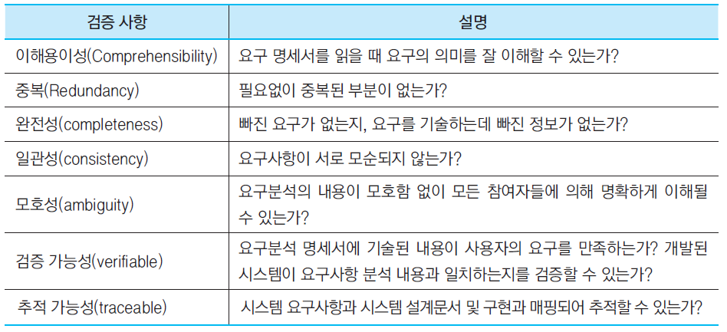
요구 검증

